Slide 1

Digitalización aplicada a los sectores productivos
ASIR1 curso 2026/27
Carmen Iza Castanedo

Slide 2

Contacto
Carmen Iza Castanedo
ciza01@educantabria.es

Slide 3
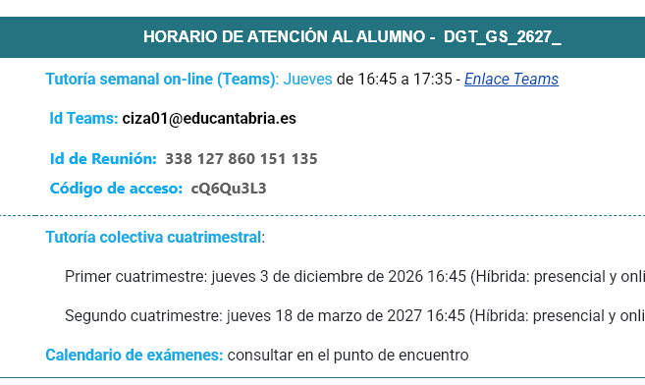

Tutorías

Slide 4

Estructura del curso
Evaluación continua
Trabajos
Cuestionarios
Exámenes y pruebas

Slide 5
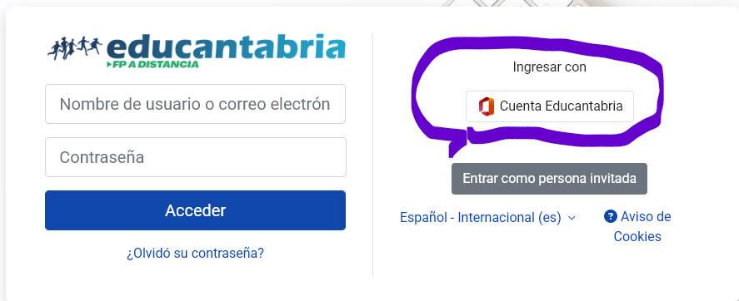
Comunicación, apuntes y tareas
Entrar al sitio | fpadistancia

Slide 6
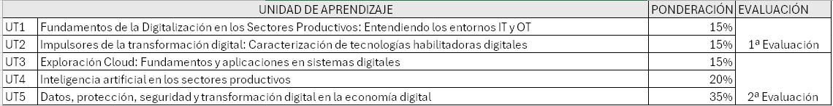
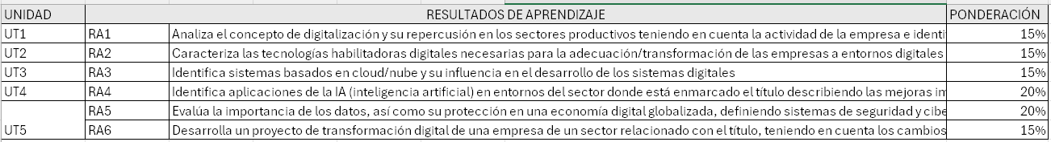
Distribución temporal
provisionales

Slide 7
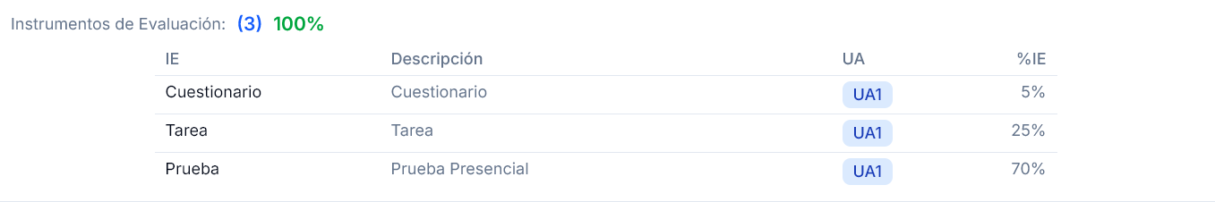
Evaluación del curso
Se evalúan los RA`s con los siguientes instrumentos de evaluación

Slide 8
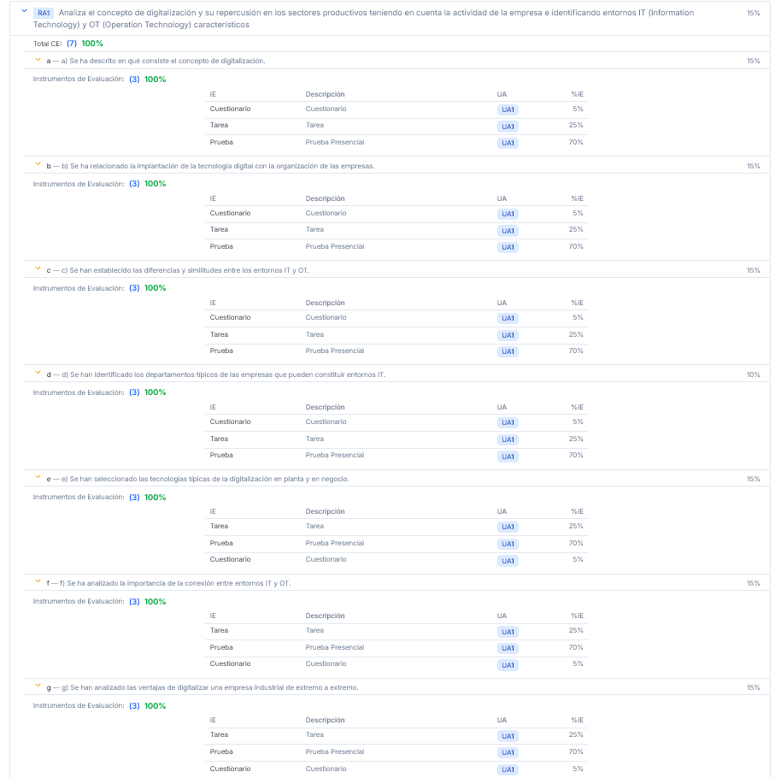
Evaluación del curso
Cada RA se dividen en criterios de evaluación que utilizan los siguientes instrumentos de evaluación

Slide 9
CRITERIOS DE CALIFICACIÓN
Para cada Resultado de Aprendizaje​
El cálculo de la nota de cada Resultado de Aprendizaje se realizará teniendo en cuenta el peso de cada Criterio de Evaluación, es decir, vendrá determinada por la media ponderada de las calificaciones individuales aplicadas a cada uno de los Criterios de Evaluación que lo componen, según los porcentajes establecidos. ​
Se aplica la siguiente fórmula: ​
​
Nota RA = CE1*Peso + … + CEN*Peso ​

Slide 10
CRITERIOS DE CALIFICACIÓN
Así mismo, cada Criterio de Evaluación tiene asignados unos Instrumentos de Evaluación específicos que, a su vez, tienen una ponderación en calificación individual del Criterio de Evaluación, con lo cual, todas las pruebas relacionadas con el mismo CE serán ponderadas al peso que se ha otorgado a dicho CE en el RA. ​
​
Nota CE = IE1*Peso + … + IEN*Peso

Slide 11
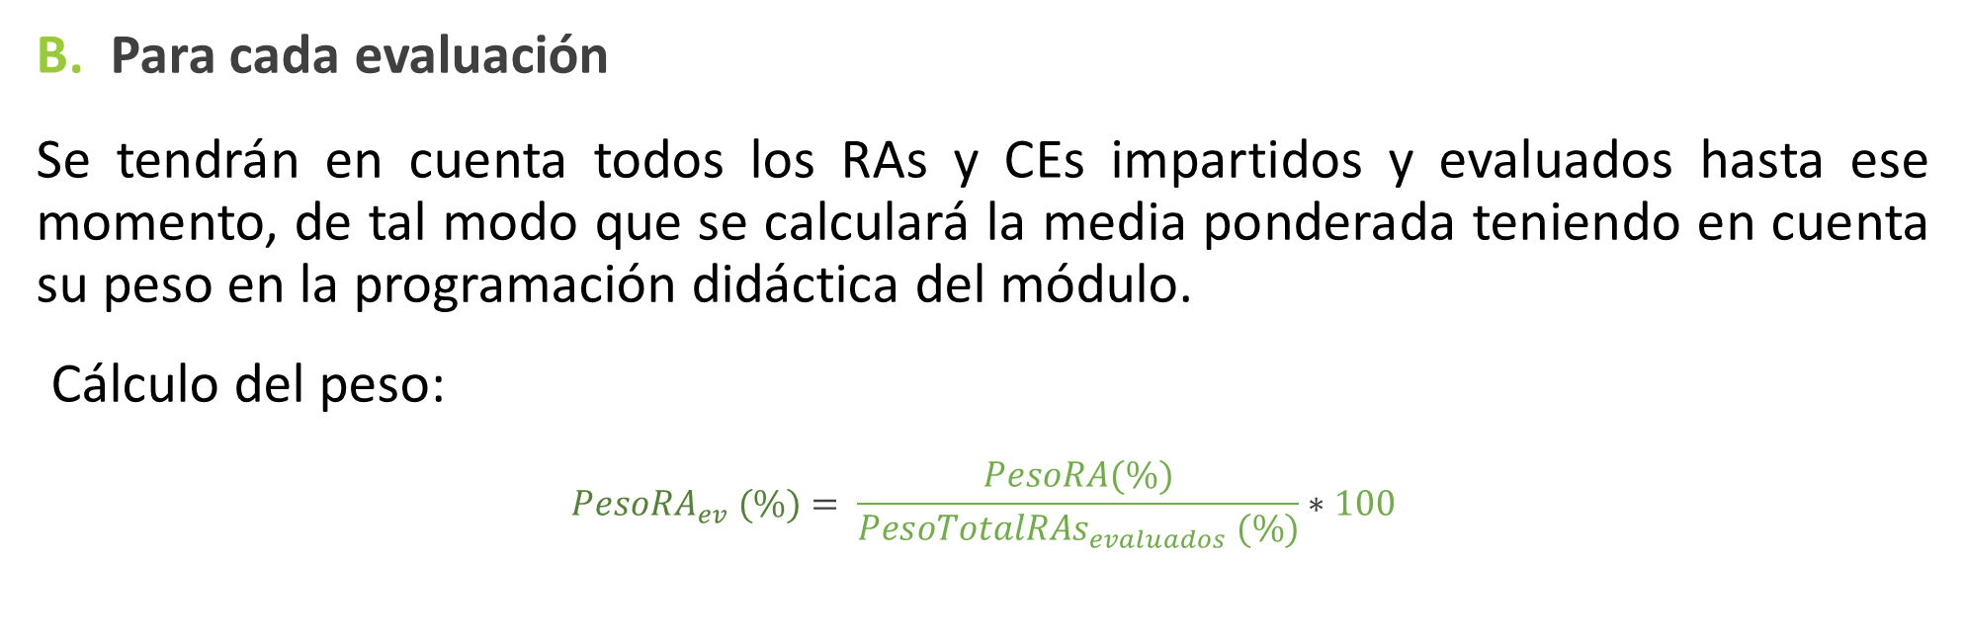
CRITERIOS DE CALIFICACIÓN
Para cada evaluación
Se tendrán en cuenta todos los RAs y CEs impartidos y evaluados hasta ese momento, de tal modo que se calculará la media ponderada teniendo en cuenta su peso en la programación didáctica del módulo.
Cálculo del peso:
$${PesoRA}_{ev} (\%)= \frac{PesoRA(\%)}{{PesoTotalRAs}_{evaluados} (\%)}∗100$$

Slide 12
CRITERIOS DE CALIFICACIÓN
Para cada evaluación
Cálculo de la calificación:
La calificación final del módulo profesional estará en función de la consecución de los Resultados de Aprendizaje y será numérica, siendo entre 1 y 10, sin decimales.
Se considerará que el alumno ha superado el módulo cuando la nota obtenida en la evaluación final sea igual o superior a 5.
Nota_{evaluación} = RA₁*Peso + RA₂*Peso + … + RA_{n}*Peso

Slide 13
Objetivos del módulo
Analiza la transformación digital empresarial, la integración IT/OT y las tecnologías habilitadoras digitales.
Estudia nube, IA y Big Data para innovar y optimizar procesos, destacando el valor de los datos, la ciberseguridad y su aplicación en proyectos.

Slide 14

Objetivo básico
APRENDER A APRENDER
  Las tecnologías y las metodologías en este sector son efímeras.
  Se debe conocer dónde y cómo buscar información.
  Métodos para la autoformación.
  Aprender a obtener ayuda cuando sea necesario.

